Slide 1
Projeto 1 | Proposta D
Projeto 1: Modulação ASK/OOK Multiplexada na Frequência
Modulação ASK/OOK Multiplexada na Frequência
Autores:
Paulo Sousa | Pedro Ferreira
Unidade Curricular:
Eletrónica Configurável
Mestrado em Engenharia Eletrotécnica 2025/2026

Slide 2
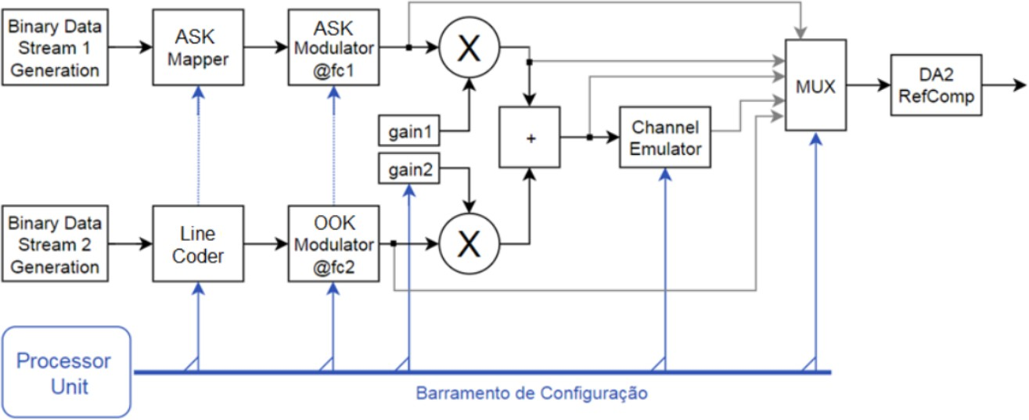
Objetivos
Projeto 1: Modulação ASK/OOK Multiplexada na Frequência
Moduladores ASK e OOK em PL.
Multiplexagem por Divisão na Frequência. Controlo de ganhos.
Emulação de canal físico.
Seleção de sinais para visualização no DAC/ILA.

Slide 3
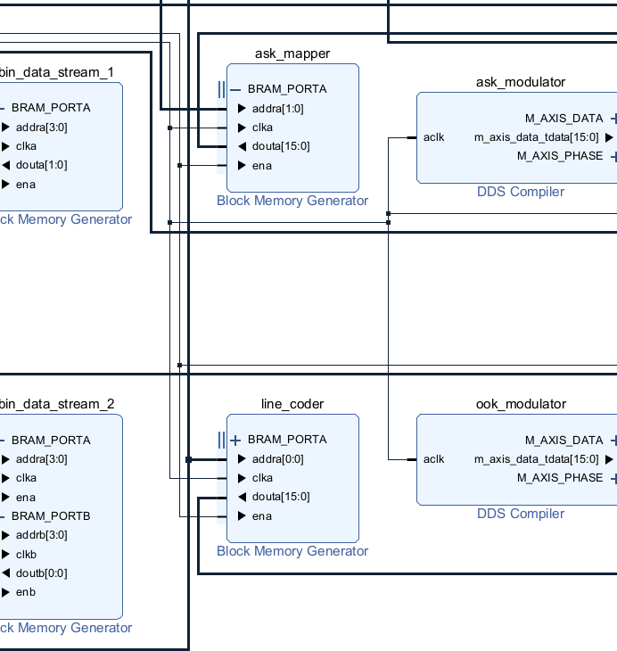
Arquitetura do Sistema 1
Projeto 1: Modulação ASK/OOK Multiplexada na Frequência
Geração e Mapeamento:
BRAMs, com OOK (2-ASK) e ASK (4-ASK).
Portadoras: Geradores DDS.

Slide 4
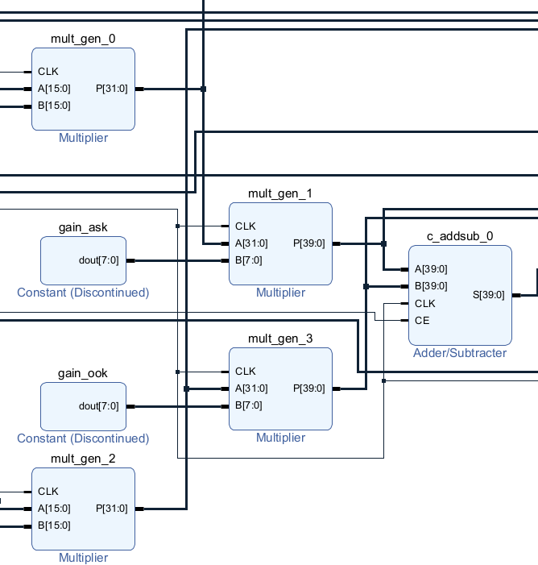
Arquitetura do Sistema 2
Projeto 1: Modulação ASK/OOK Multiplexada na Frequência
Modulação e Ganho: Blocos multiplicadores.
Multiplexagem FDM: Somador digital.

Slide 5
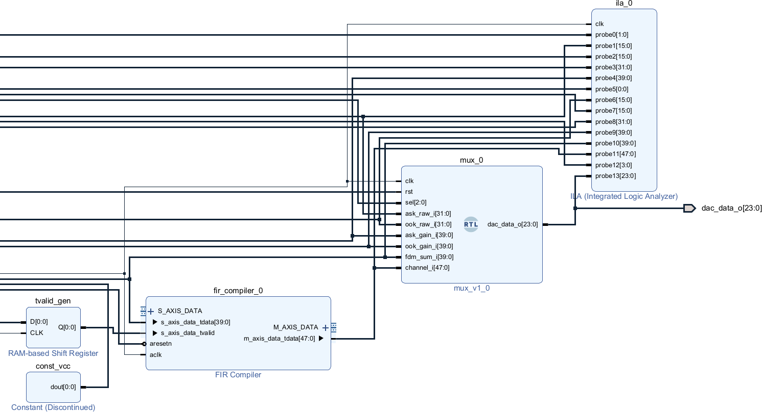
Arquitetura do Sistema 3
Projeto 1: Modulação ASK/OOK Multiplexada na Frequência
Emulação de Canal: Filtro FIR.
Visualização: MUX combinacional em VHDL.

Slide 6
Geração das Portadoras
Projeto 1: Modulação ASK/OOK Multiplexada na Frequência
Geração precisa de sinusóides digitais.
Frequência da Portador no ASK Modulator: 5 MHz Frequência da Portadora no OOK Modulator: 2 MHz

Slide 7
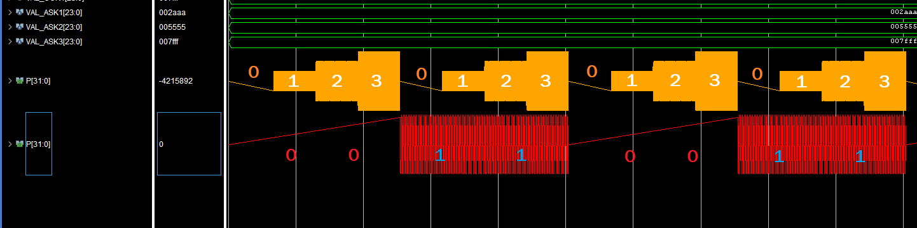
Geração de Dados e Mapeamento
Projeto 1: Modulação ASK/OOK Multiplexada na Frequência
Ficheiros simulam geradores pseudo-aleatórios.
.coe
ASK Mapper: Converte bits em 4 níveis de amplitude.
Line Coder: Converte stream binária OOK para formatos exigidos.

Slide 8
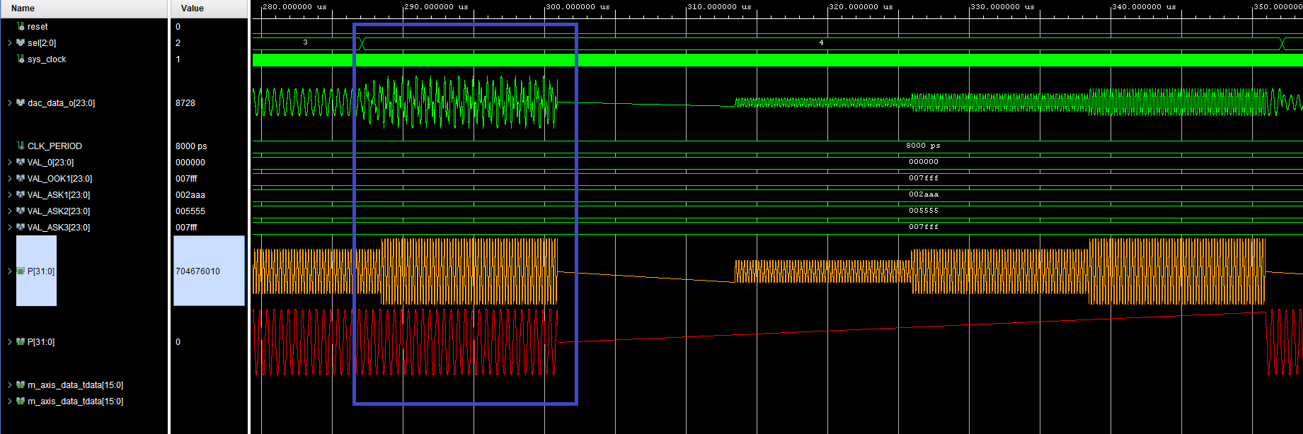
Multiplexagem FDM
Projeto 1: Modulação ASK/OOK Multiplexada na Frequência
Operação A + B para sobreposição linear dos canais ASK e OOK.
Configuração de Pipeline interno ativada para garantir o fecho de timing constraints a 125 MHz.

Slide 9
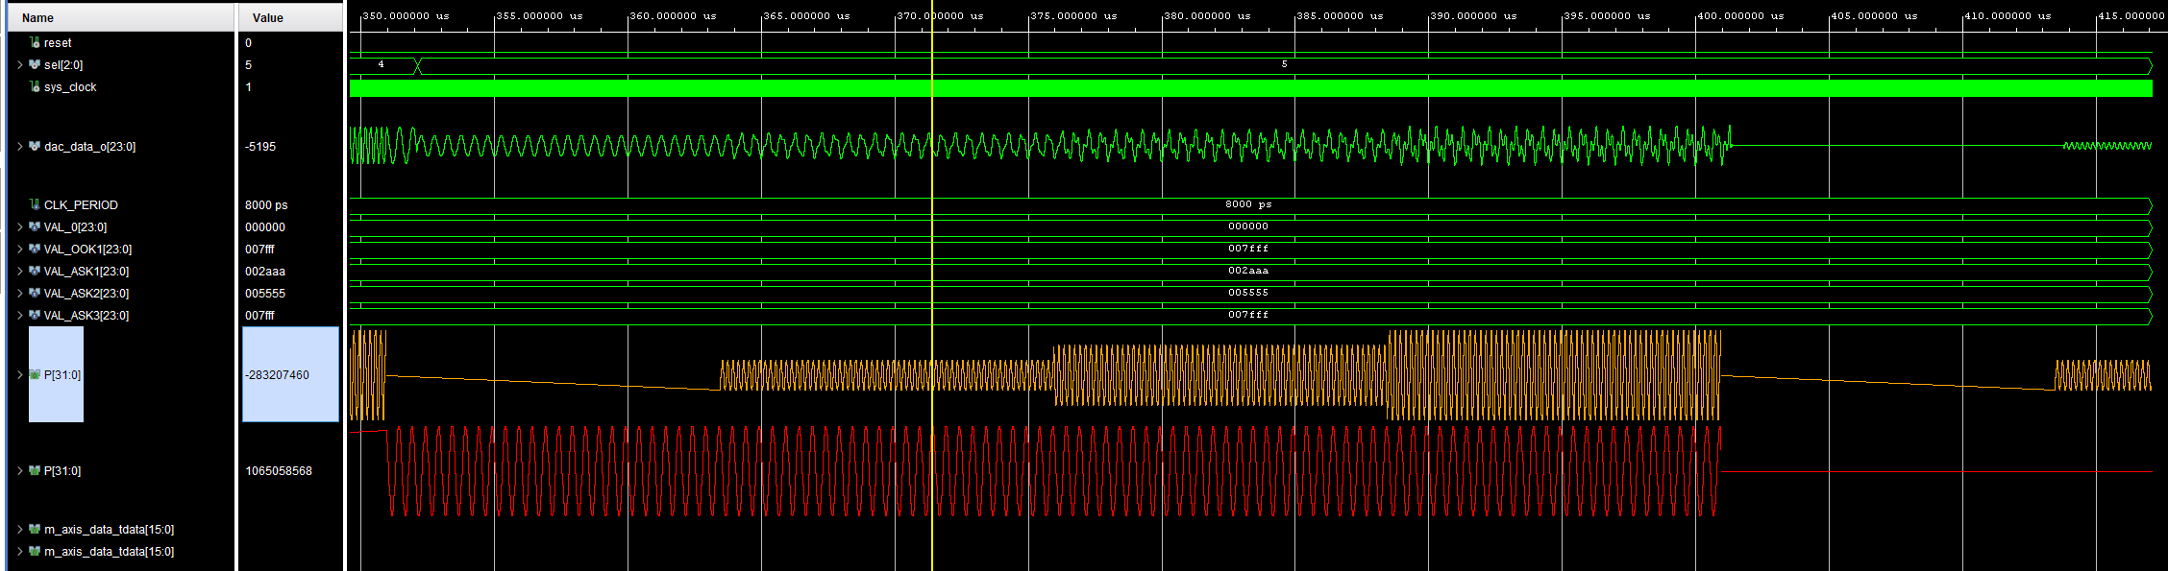
Emulador de Canal
Projeto 1: Modulação ASK/OOK Multiplexada na Frequência
Restrição de banda e distorção programada com compilador FIR.

Slide 10
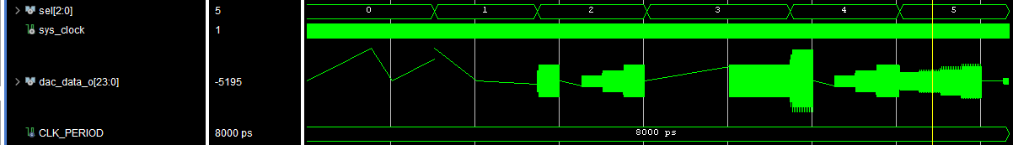
Visualização
Projeto 1: Modulação ASK/OOK Multiplexada na Frequência
Bloco combinacional com instrução case para seleção dinâmica. Encaminha o sinal selecionado para o barramento dac_data_o .
Todos os sinais anteriores disponíveis no ILA.

